Slide 1


La Reserva de la Biosfera y Parque Nacional Queen Elisabeth, está situado sobre el ecuador en el oeste de Uganda. Se compone de una amplia variedad de ecosistemas: bosques tropicales, praderas de sabana, sabana de acacias, tundra y humedales. El área también incluye lagos entre los que destacan el Lago George (un sitio Ramsar) y Lago Eduardo.
Es fácilmente comprensible que el Parque Nacional de Queen Elizabeth sea el destino turístico más popular y visitado de Uganda. Los diversos ecosistemas del parque, incluyendo sabana arbustiva, bosque húmedo, lagos y fértiles humedales, hacen de él un hábitat ideal para la fauna mayor, diez especies de primates, incluyendo chimpancés, y más de 600 especies de aves.
Con las Montañas de los Rwenzori como telón de fondo, las magníficas vistas del parque incluyen docenas de enormes cráteres, dramáticamente escarbados dentro de onduladas y verdes colinas, escenas panorámicas sobre el canal de Kazinga, con sus orillas ocupadas por hipopótamos, búfalos y elefantes, y planicies sinfín en Ishasha, cuyas higueras esconden leones listos para avistar las manadas de desprevenidos cobos de Uganda.
Además de sus indudables atracciones faunísticas, el Parque Nacional de Queen Elizabeth posee una fascinante historia cultural. Los visitantes tienen muchas oportunidades de encontrarse con comunidades locales y disfrutar con sus leyendas, danzas, música y mucho más. La declaración como parque le ha asegurado la conservación de sus ecosistemas, lo que se traduce en beneficios para las comunidades que lo rodean.
Creó: Jeremías
Para: mis pps
Música: She Romantic Song Instrumental-C. Aznavour

Slide 2
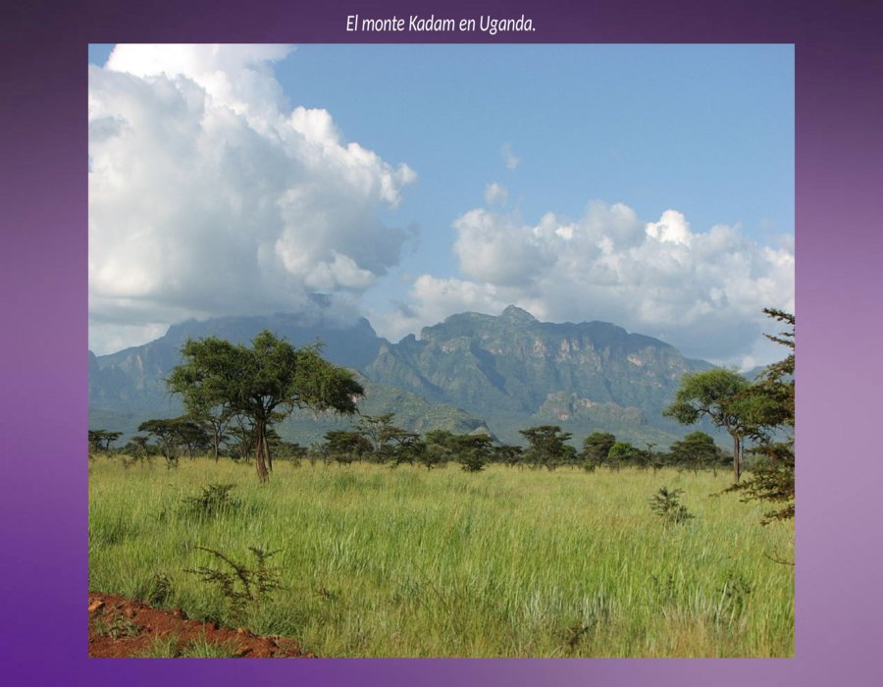

Slide 3
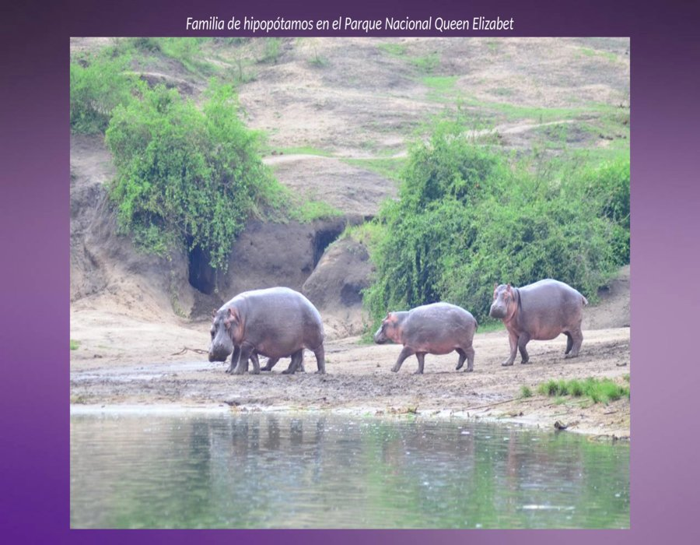

Slide 4
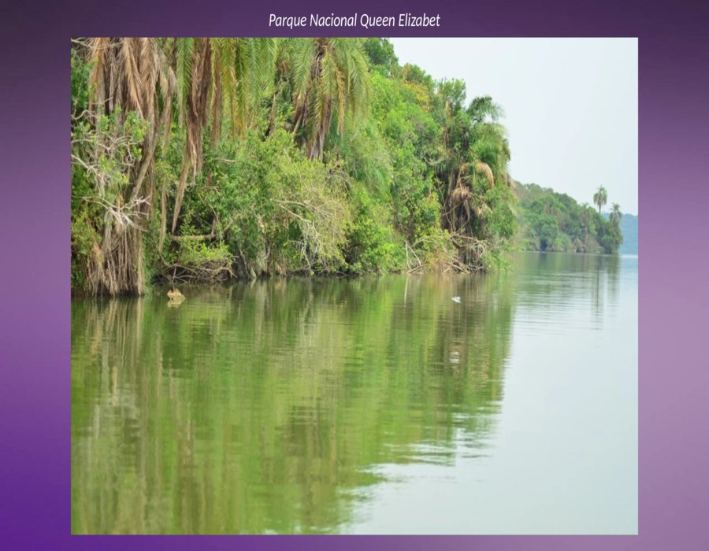

Slide 5
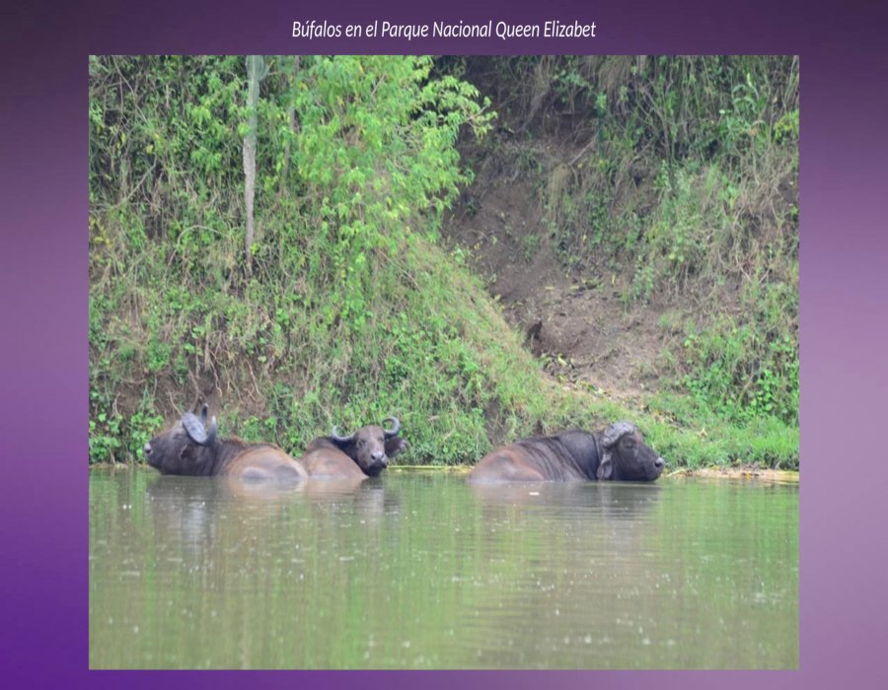

Slide 6
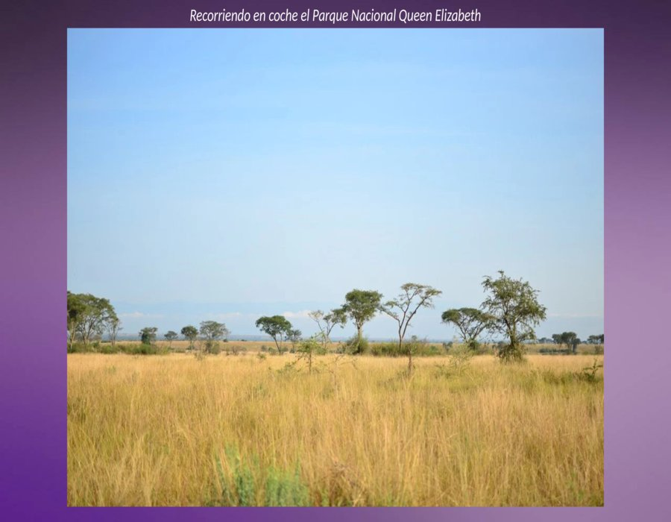

Slide 7
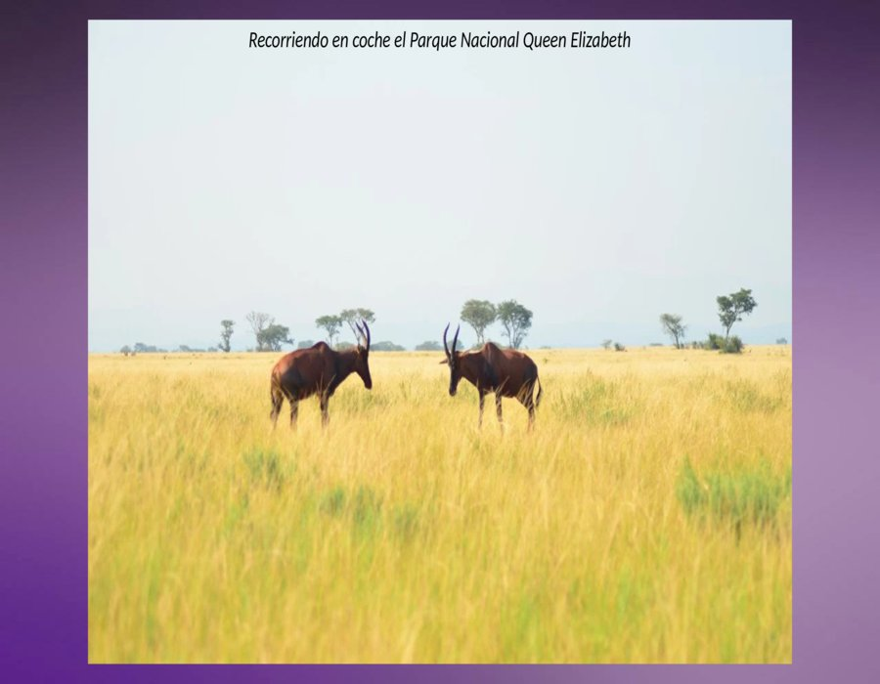

Slide 8
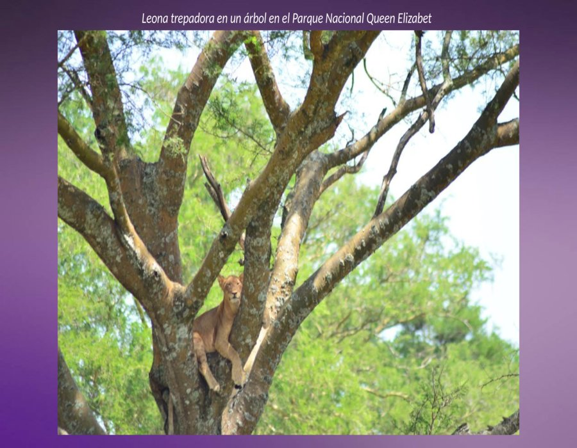

Slide 9
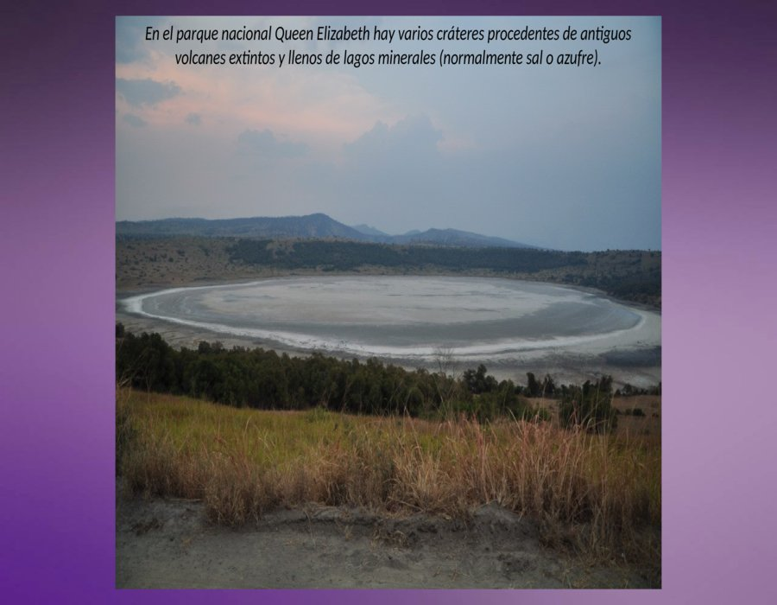

Slide 10
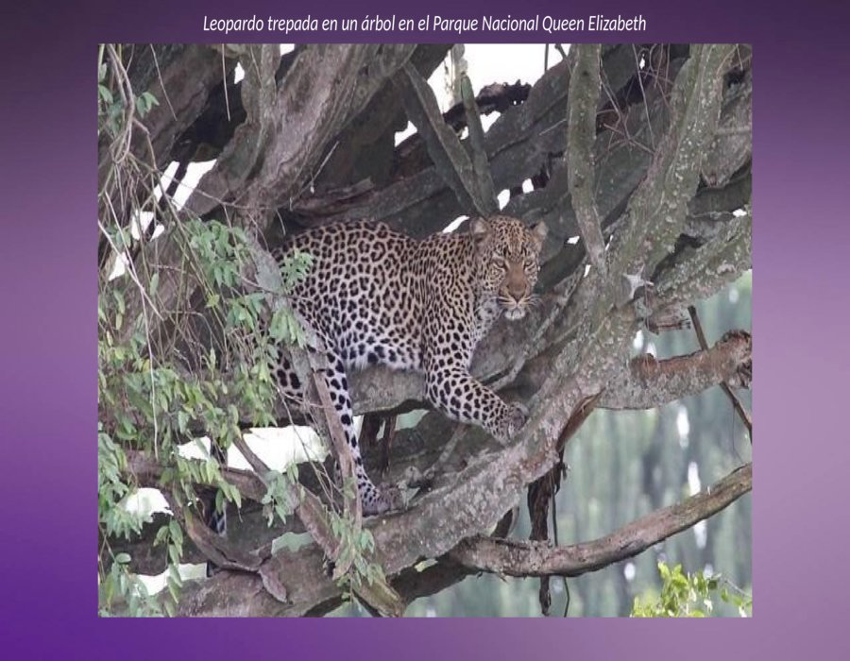

Slide 11
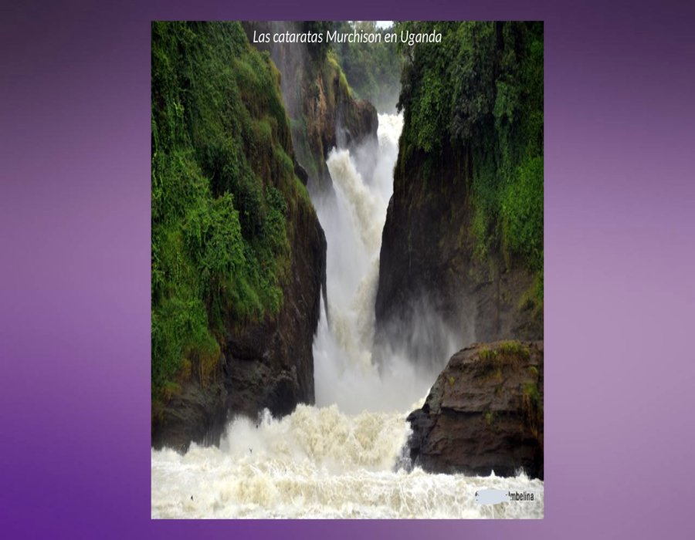

Slide 12
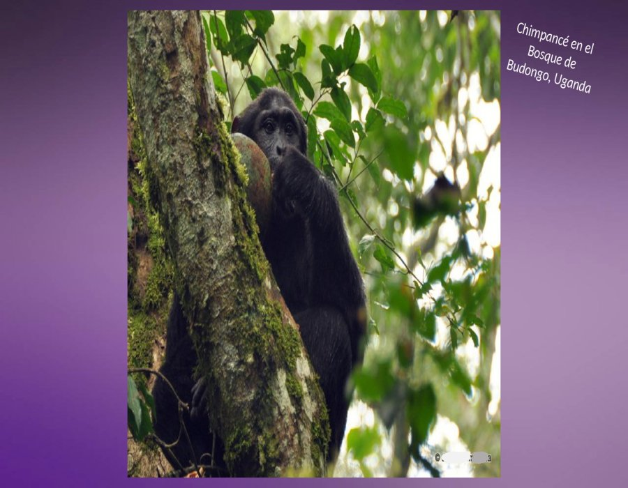

Slide 13
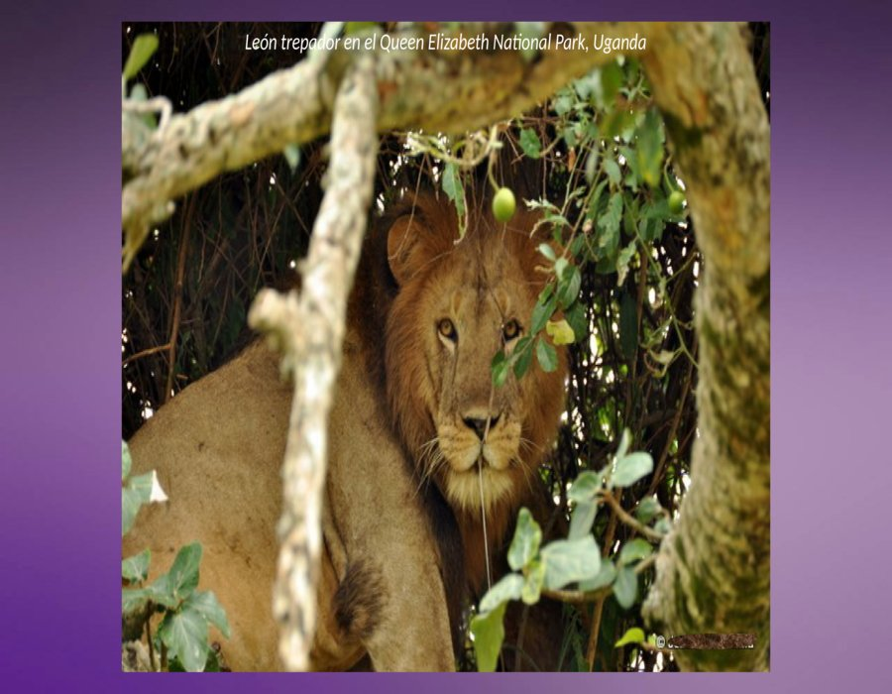


Slide 14
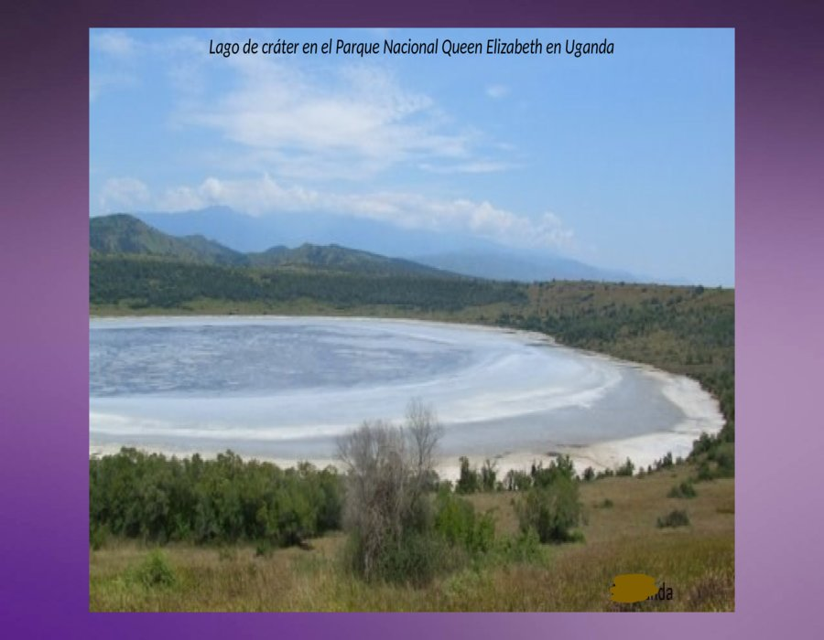

Slide 15
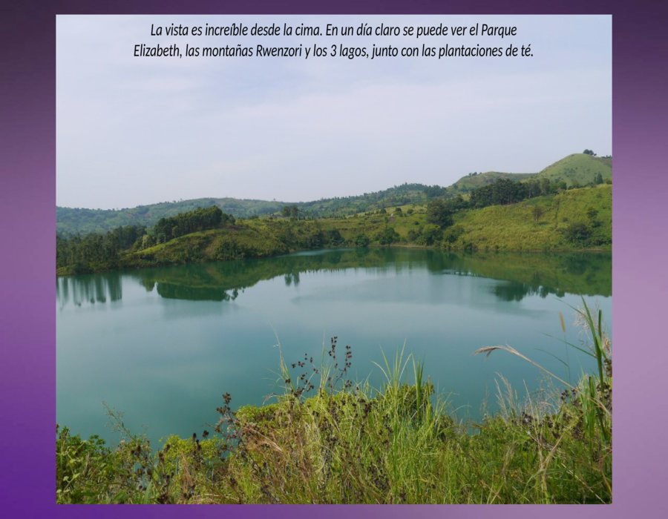

Slide 16
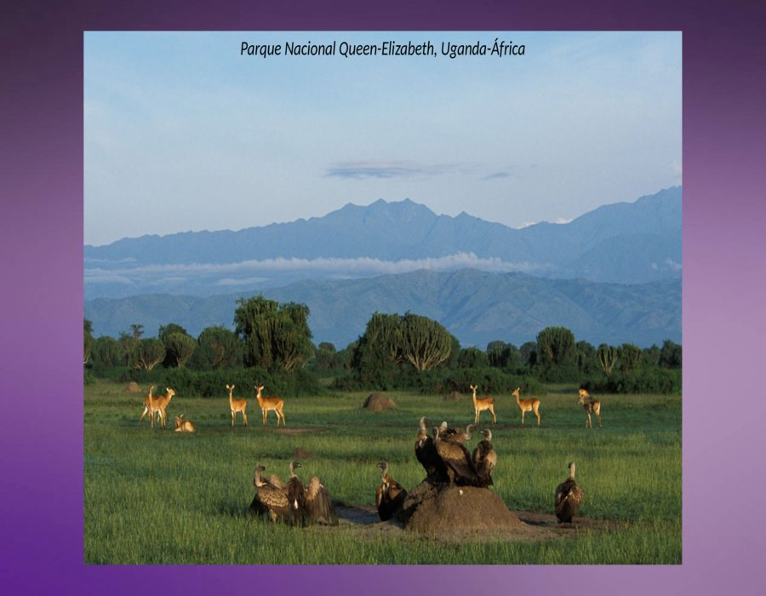

Slide 17
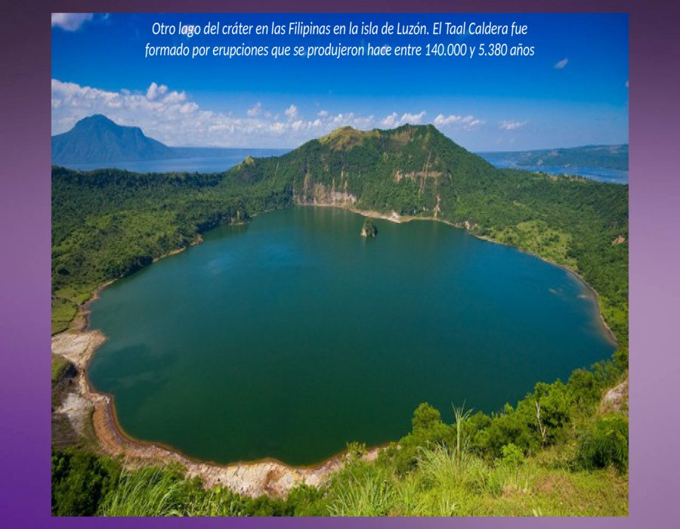

Slide 18


Slide 19
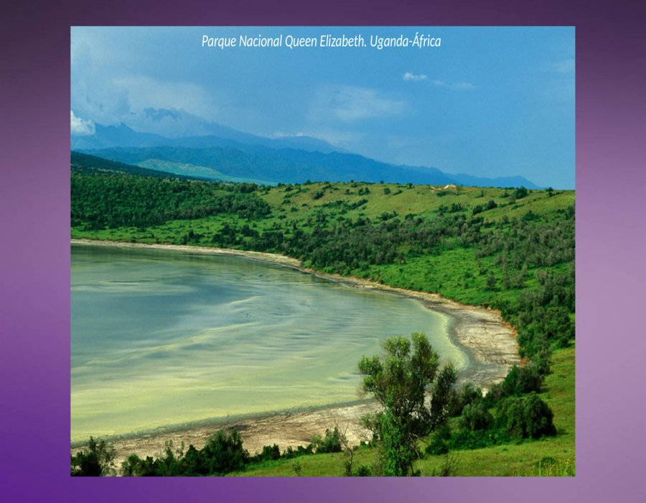

Slide 20
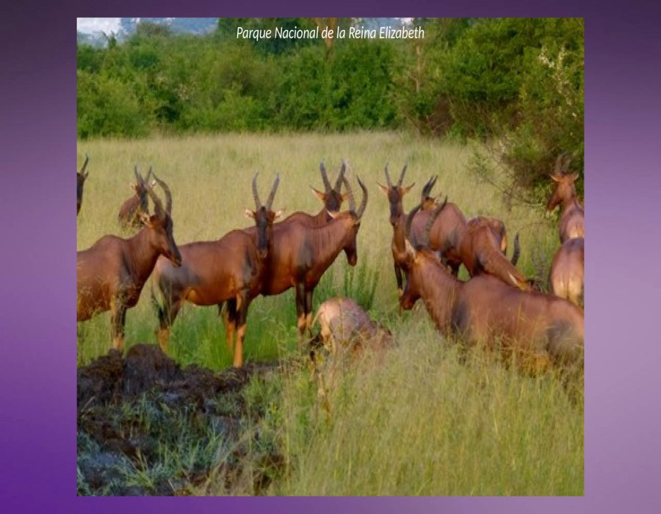

Slide 21
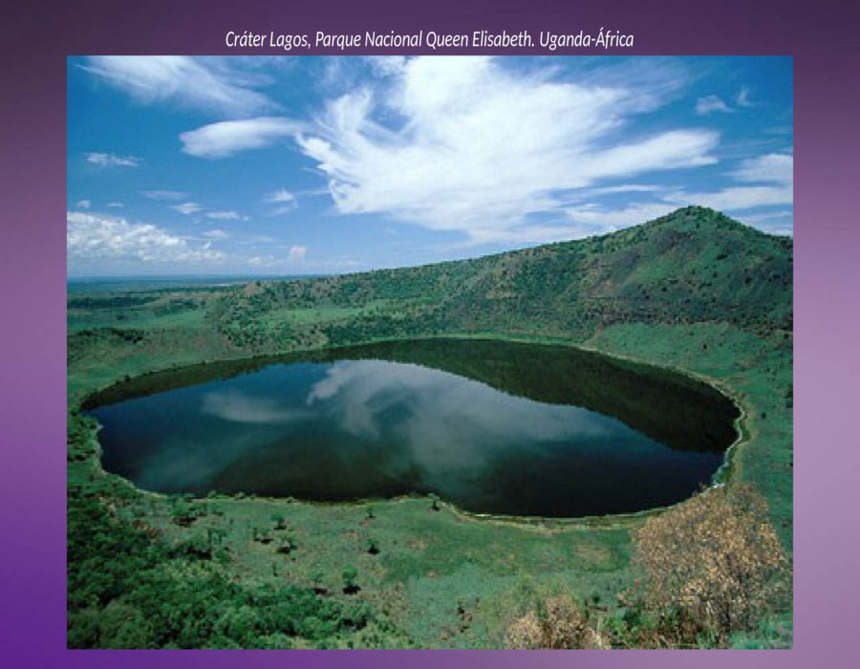

Slide 22
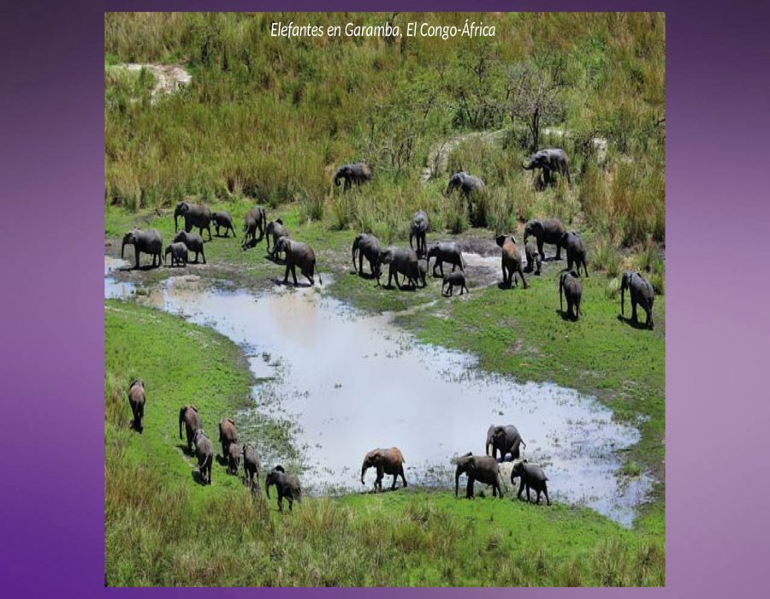

Slide 23
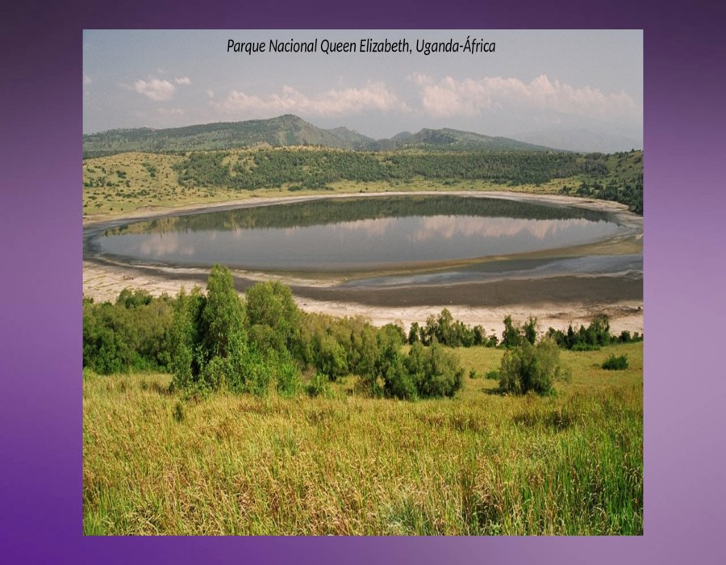

Slide 24
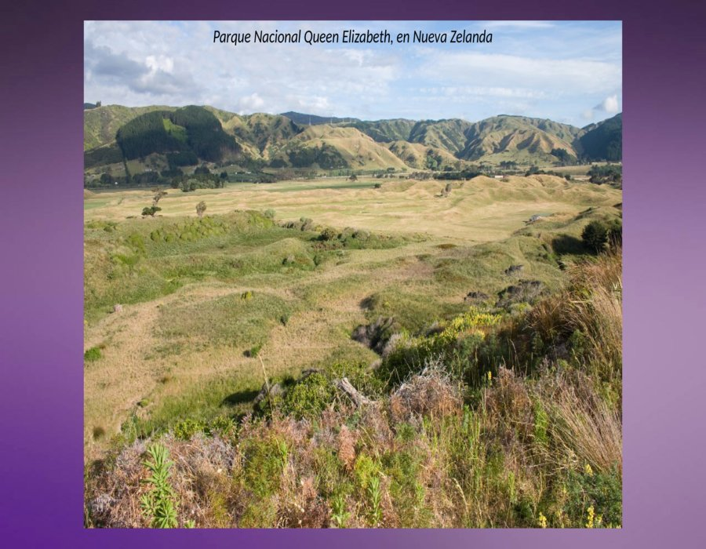

Slide 25
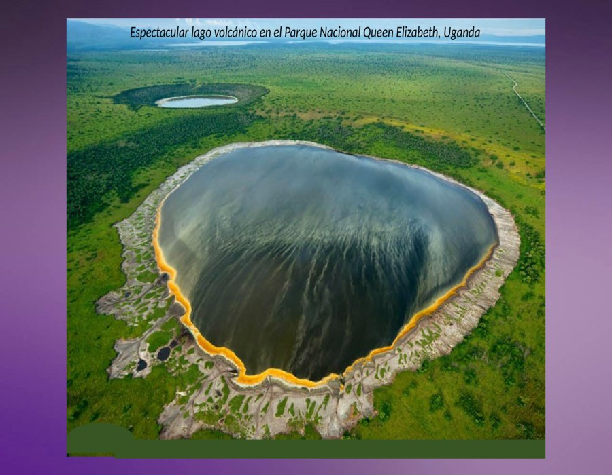

Slide 26


Slide 27
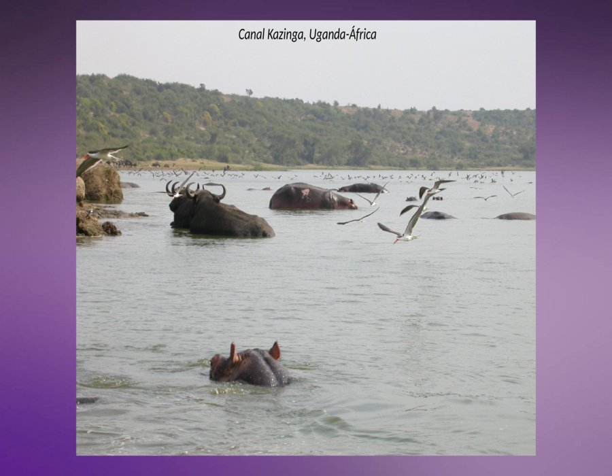

Slide 28
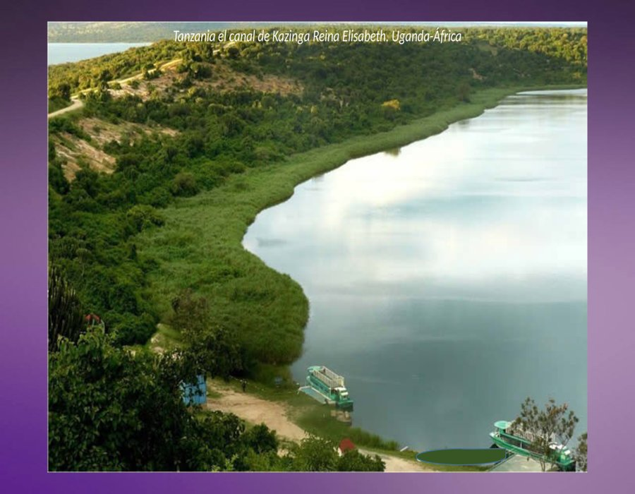

Slide 29
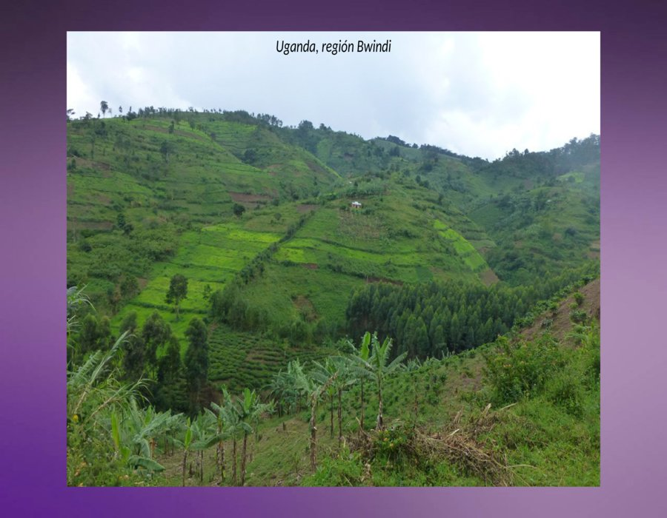

Slide 30
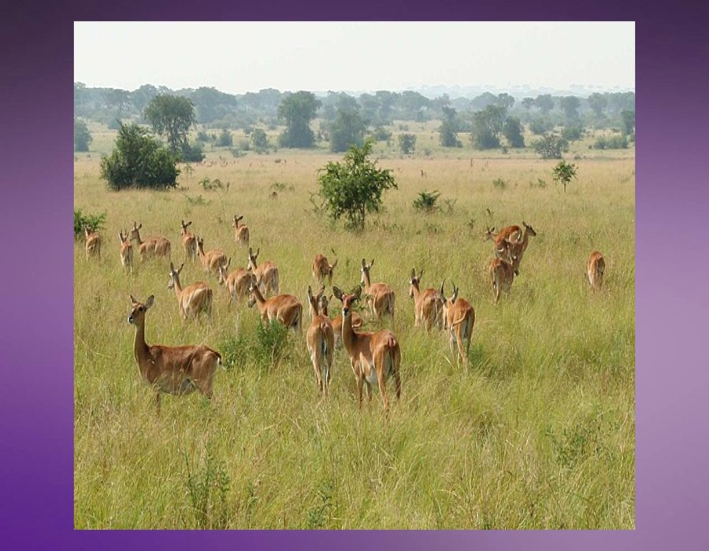

Slide 31
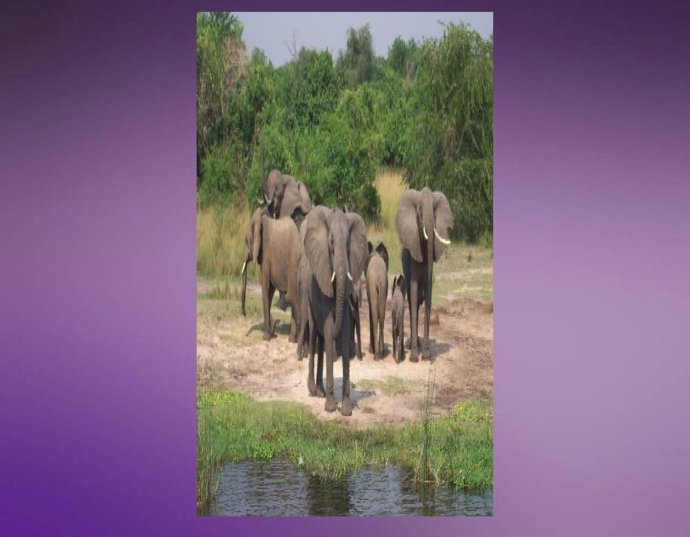

Slide 32
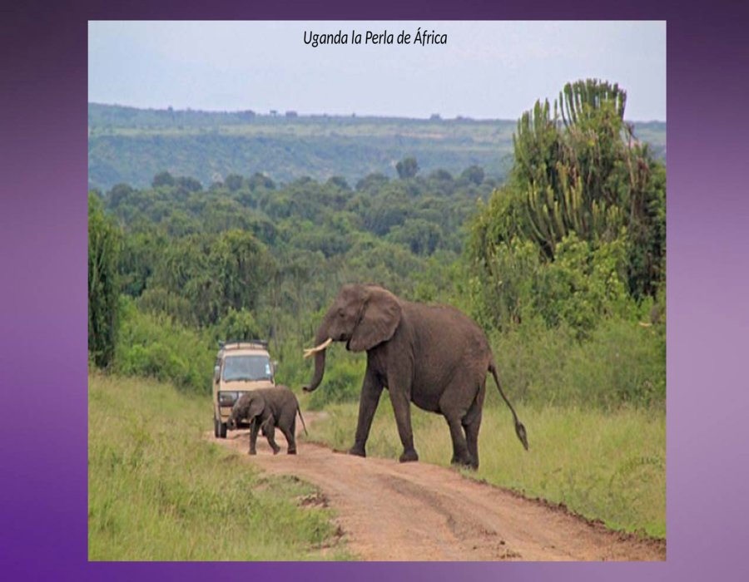

Slide 33
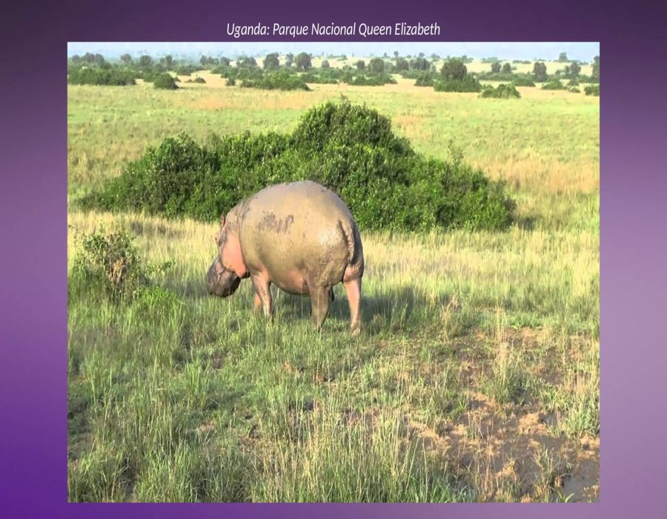

Slide 34
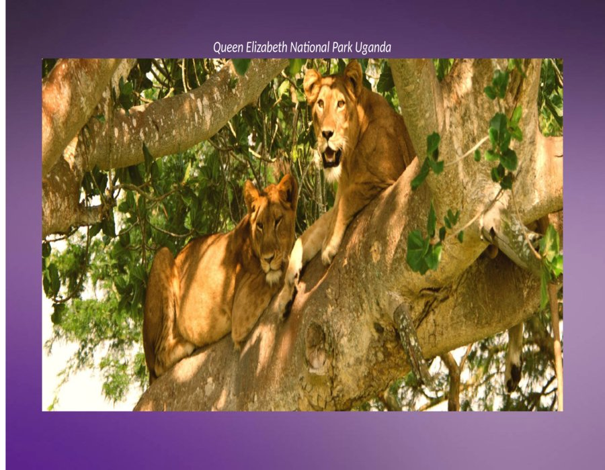

Slide 35


Slide 36


Slide 37
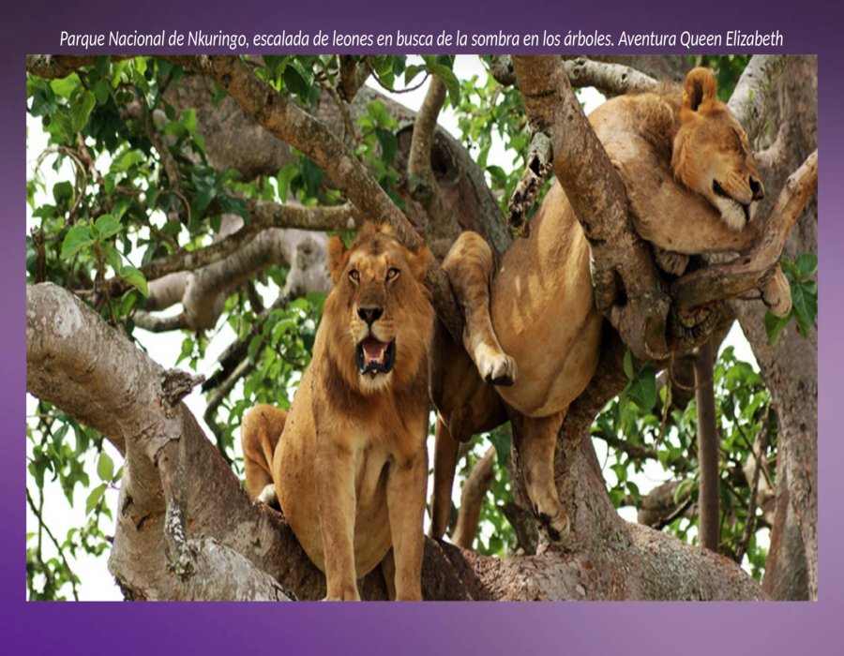

Slide 38
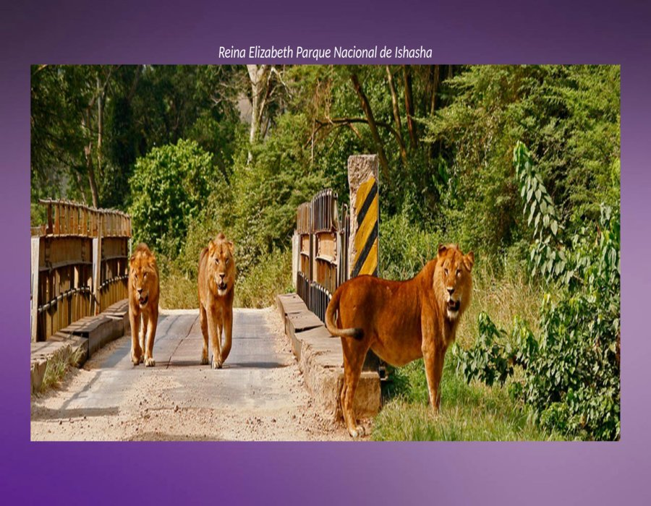

Slide 39
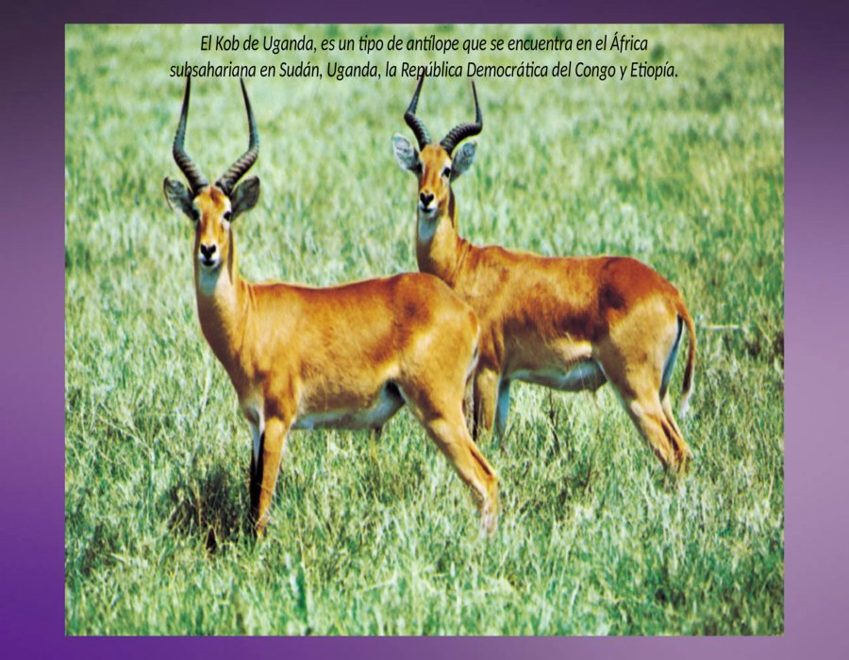

Slide 40
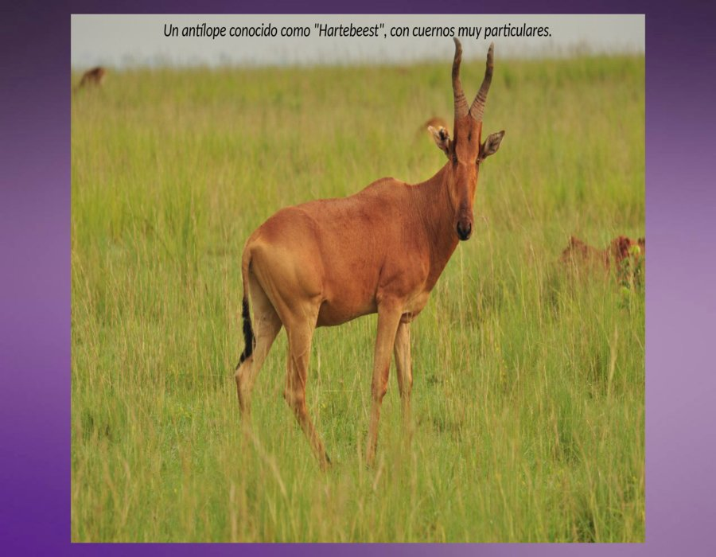

Slide 41
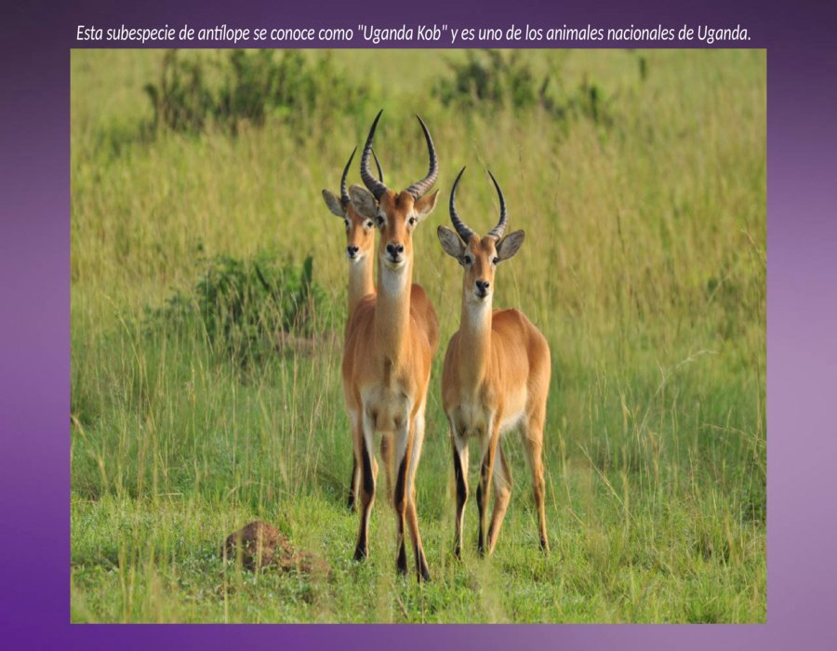

Slide 42
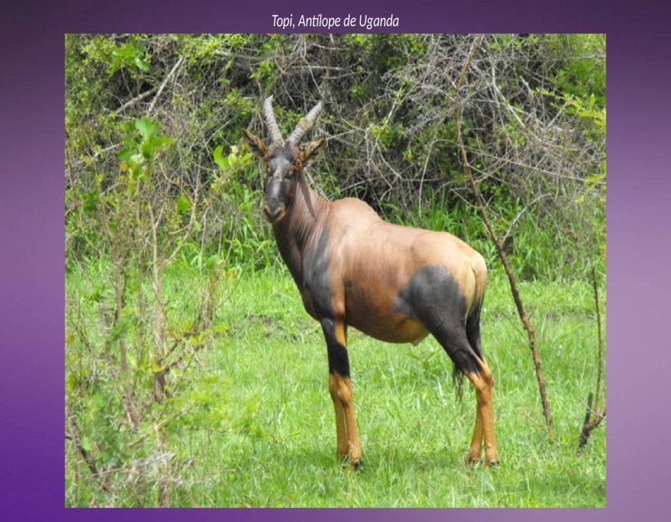

Slide 43
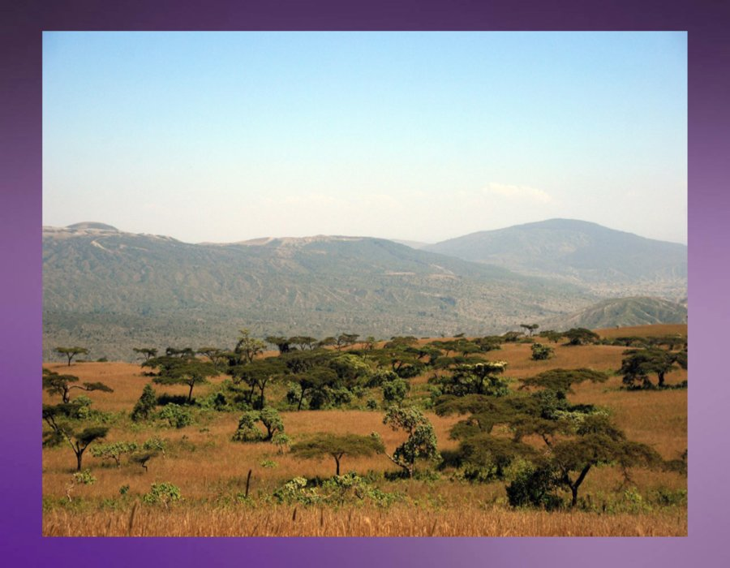

Slide 44
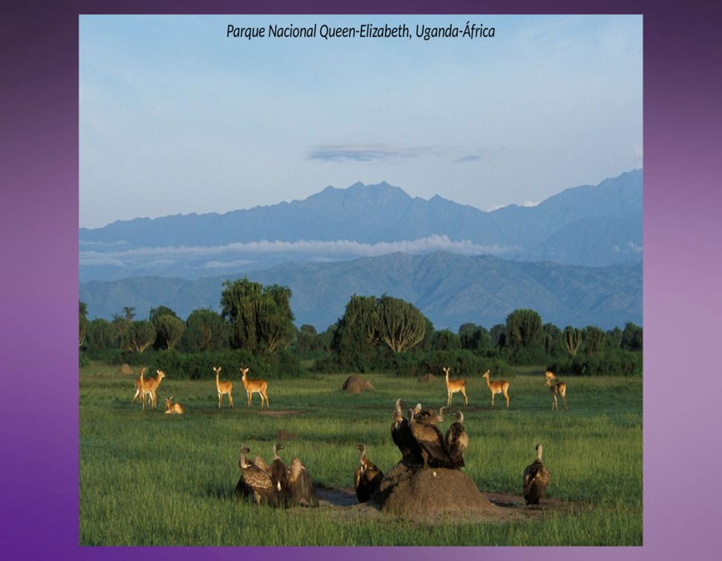

Slide 45
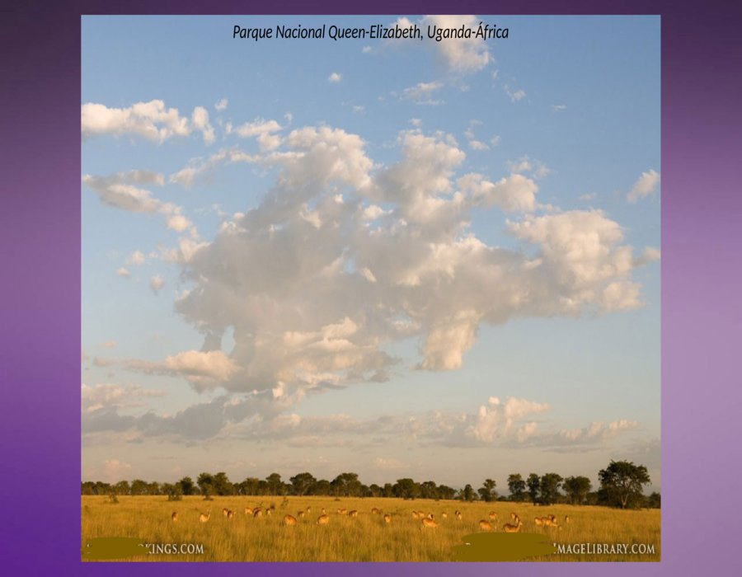


Slide 46
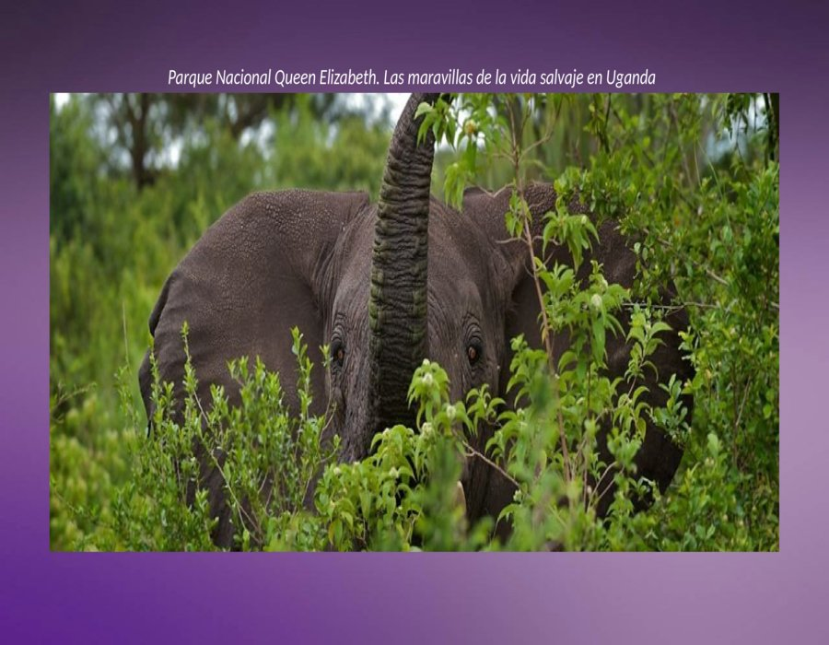

Slide 47
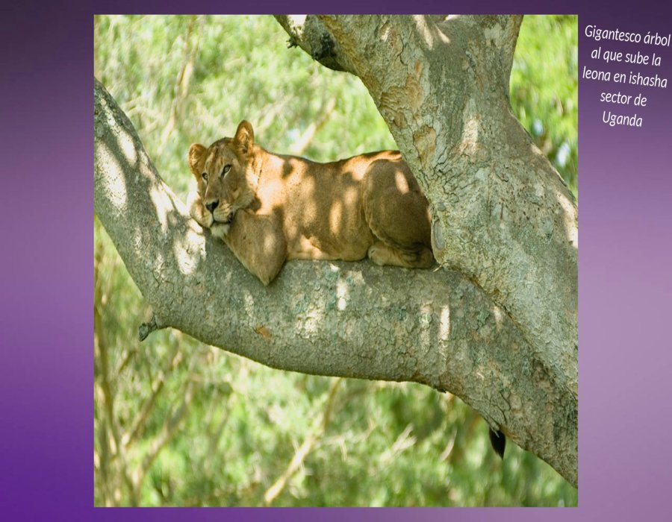

Slide 48
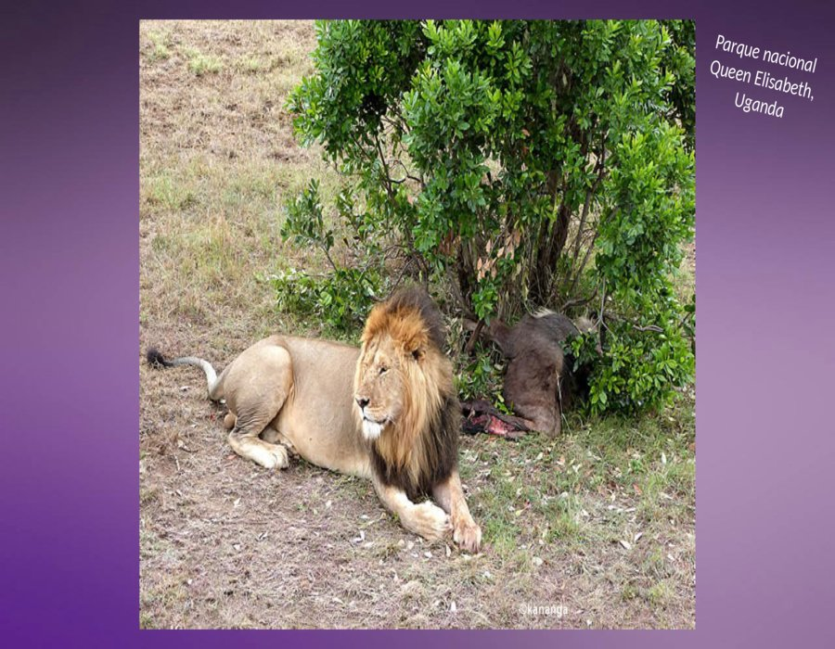


Slide 49


Slide 50
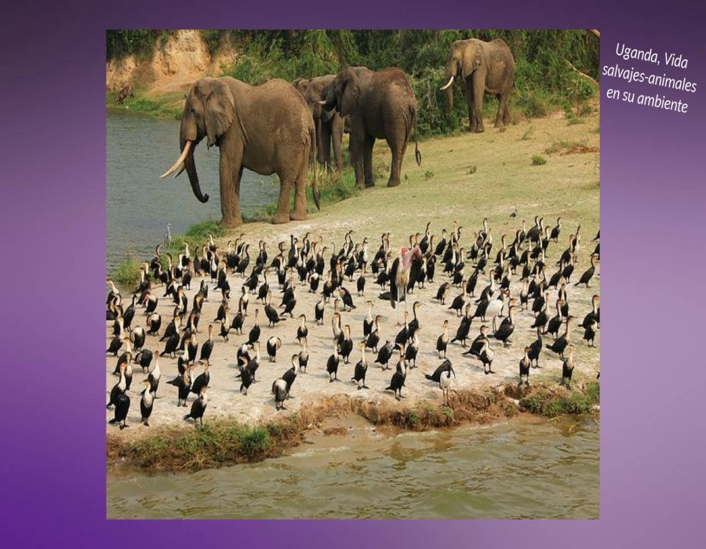

Slide 51
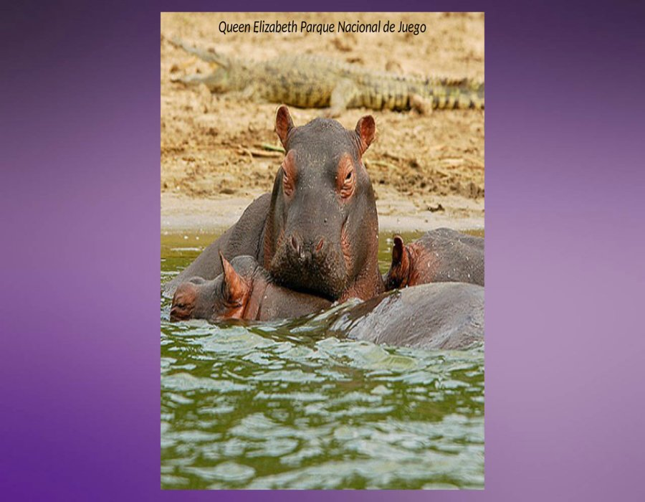

Slide 52


Slide 53
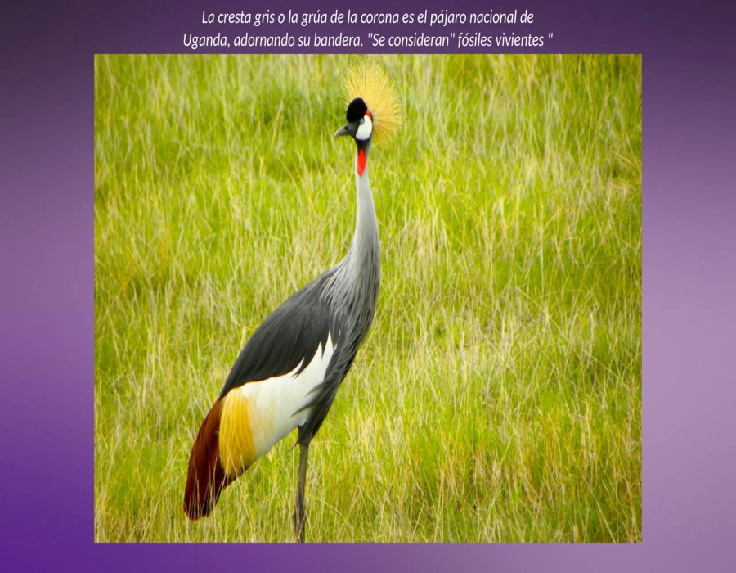

Slide 54
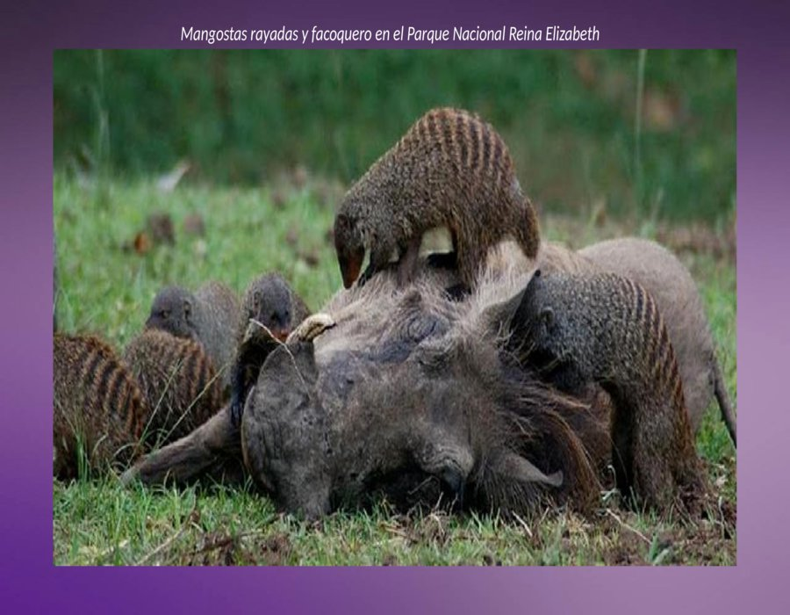

Slide 55
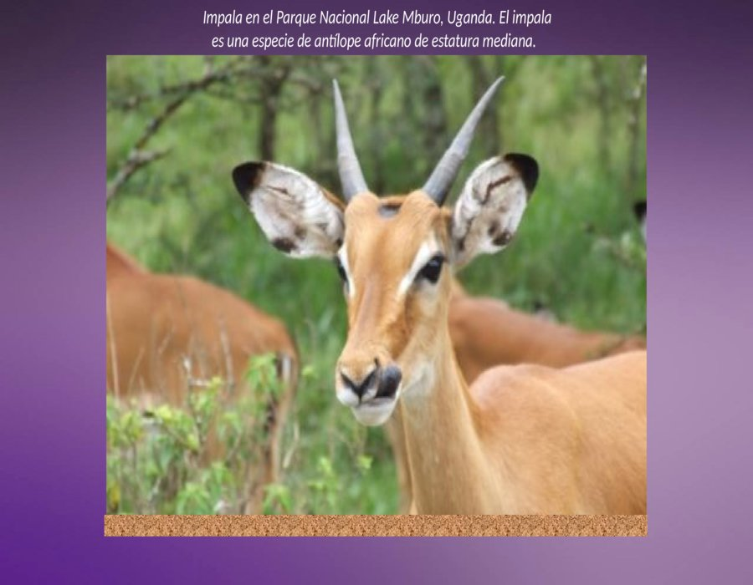

Slide 56
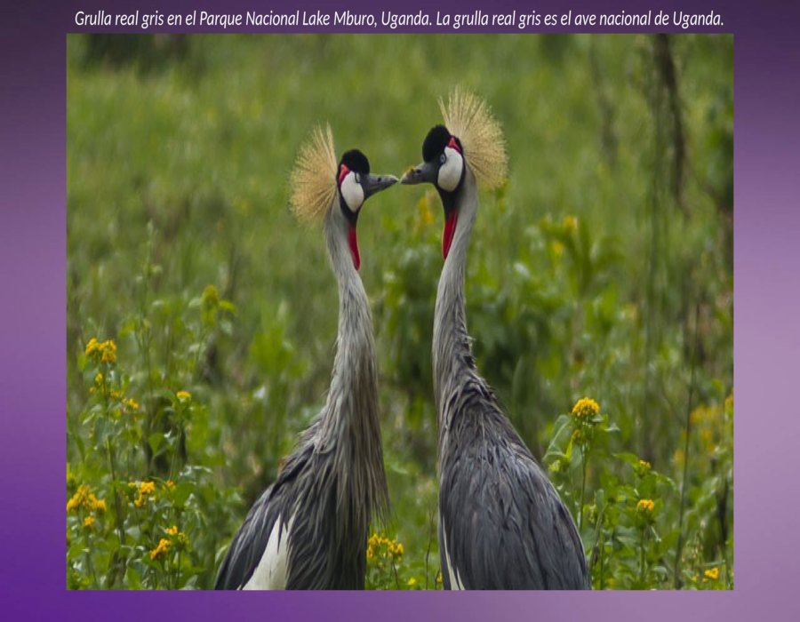

Slide 57
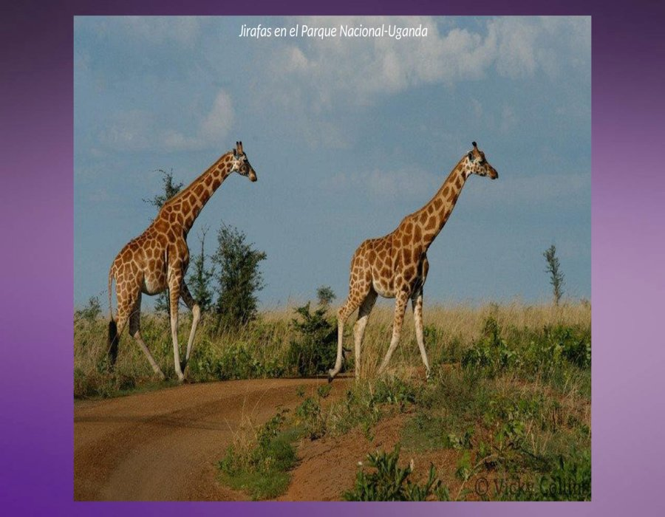

Slide 58


Slide 59


Slide 60


Slide 61


Slide 62


Slide 63


Slide 64


Slide 65


Slide 66


Slide 67


Slide 68


Slide 69


Slide 70


Slide 71


Slide 72


Slide 74


Slide 75


Slide 76


Slide 77


Slide 78


Slide 79


Slide 80


Slide 81


Slide 82


Slide 83


Slide 84


Slide 85


Slide 86


Slide 87


Slide 88


Slide 89


Slide 90


Slide 91


Slide 92







¿Te ha gustado?
Puedes ver más entrando
Aquí
Además puedes recibir powerpoints en tu correo electrónico suscribiéndote aquí:

